Slide 1

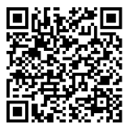
[野火]《FPGA Verilog开发实战指南》
第50讲
SDRAM读写控制器的
设计与验证
公众号
淘宝店铺

Slide 2
SDRAM读写控制器的设计与验证
FPGA
视频教程
主讲内容
理论学习
实战演练
1.
2.

Slide 3
SDRAM读写控制器的设计与验证
FPGA
视频教程
理论学习

Slide 4
SDRAM读写控制器的设计与验证
FPGA
视频教程
SDRAM基本概念
SDRAM英文全称“Synchronous Dynamic Random Access Memory”，译为“同步动态随机存取内存”或“同步动态随机存储器”，是动态随机存储器(Dynamic Random Access Memory，简称DRAM)家族的一份子。
同步(Synchronous)、动态(Dynamic)、随机(Random)

Slide 5
SDRAM读写控制器的设计与验证
FPGA
视频教程
SDRAM基本概念
SDRAM英文全称“Synchronous Dynamic Random Access Memory”，译为“同步动态随机存取内存”或“同步动态随机存储器”，是动态随机存储器(Dynamic Random Access Memory，简称DRAM)家族的一份子。
同步(Synchronous)、动态(Dynamic)、随机(Random)

Slide 6
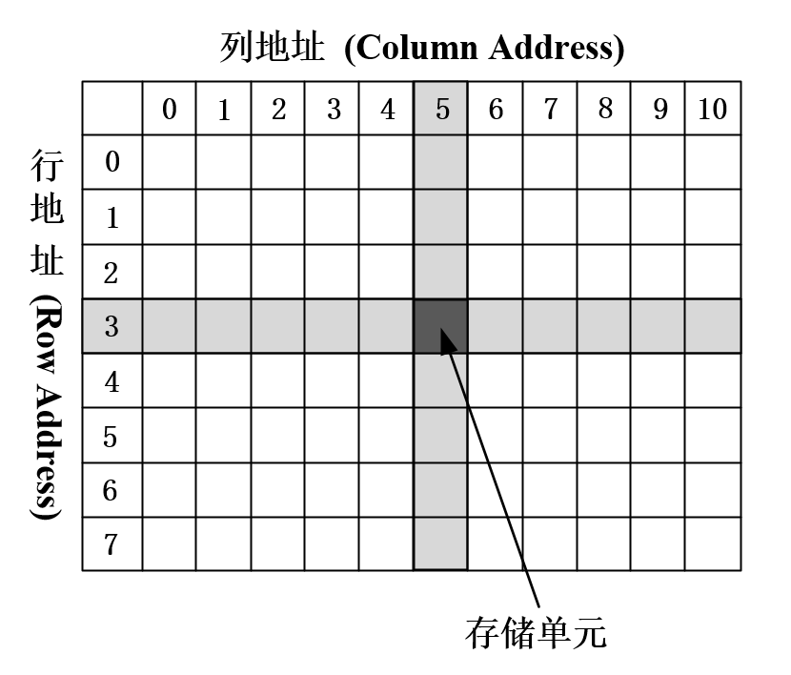
SDRAM读写控制器的设计与验证
FPGA
视频教程
SDRAM数据存取原理

Slide 7
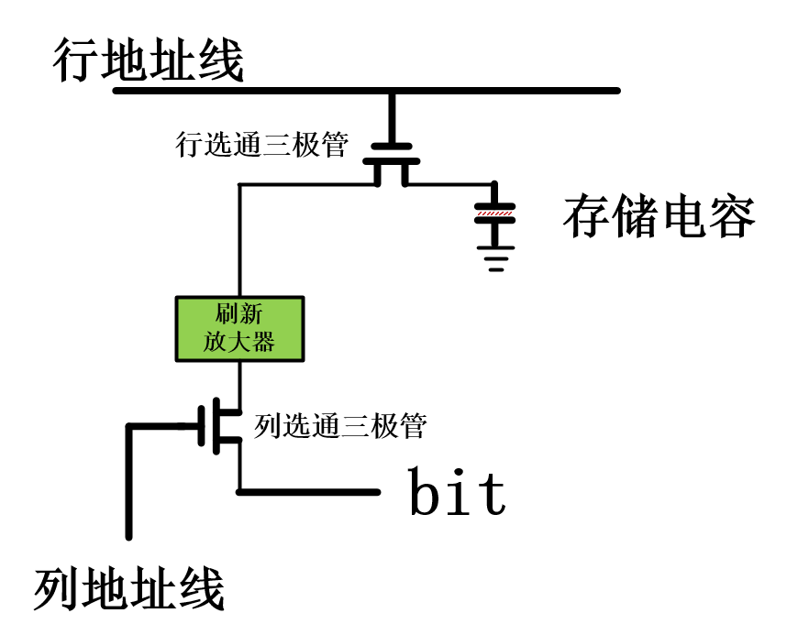
SDRAM读写控制器的设计与验证
FPGA
视频教程
SDRAM数据存取原理

Slide 8
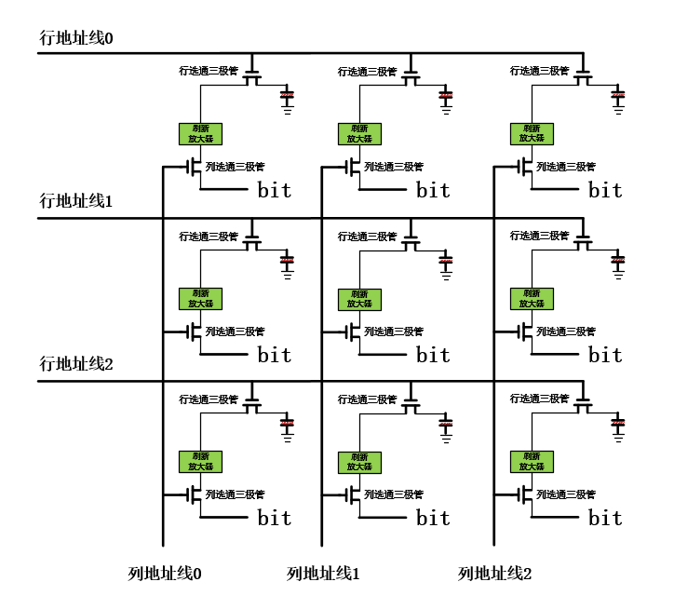
SDRAM读写控制器的设计与验证
FPGA
视频教程
SDRAM数据存取原理

Slide 9
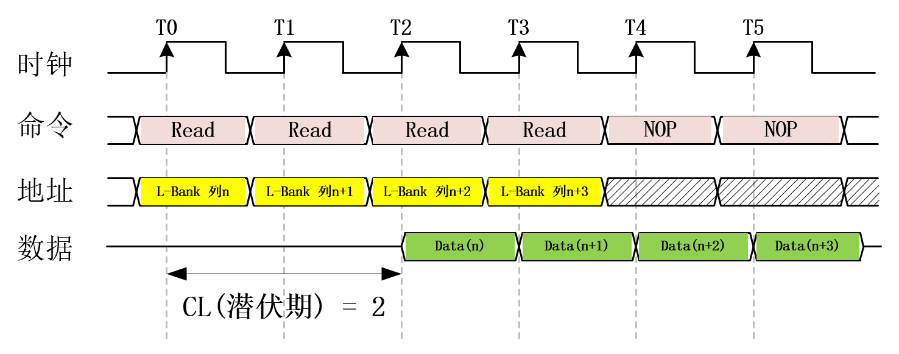
SDRAM读写控制器的设计与验证
FPGA
视频教程
突发长度

Slide 10
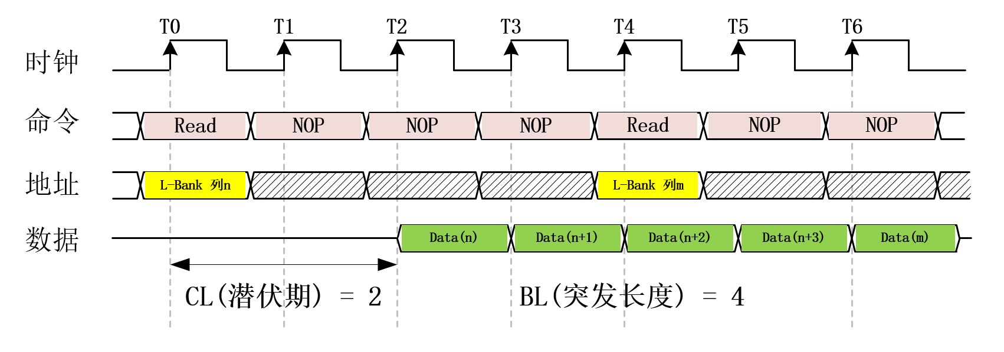
SDRAM读写控制器的设计与验证
FPGA
视频教程
突发长度

Slide 11
SDRAM读写控制器的设计与验证
FPGA
视频教程
实战演练

Slide 12
[野火]《FPGA Verilog开发实战指南》
谢谢
公众号
淘宝店铺

